Slide 1

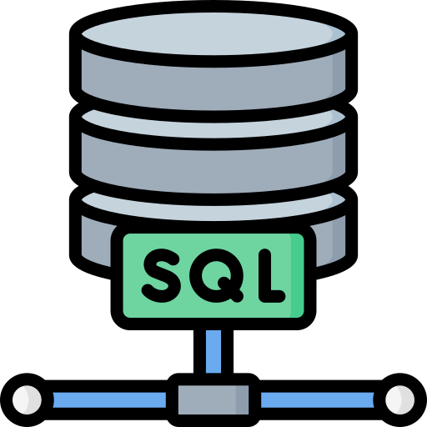
Trigger & Transaction
Materi Database SQL Pertemuan ke 13 📝
Senin, 10 September 2022

Slide 2
Daftar Isi
Apa itu Trigger?
Perbedaan Triggers & Store Procedure
Apa itu Transaction?

Slide 3
Apa itu Trigger?
Dalam DBMS (Database Management System), trigger merupakan kumpulan script yang berhubungan dengan table, view ataupun skema yang dijalankan secara otomatis ketika terdapat event yang dijalankan.
Event tersebut meliputi operasi yang biasa dilakukan dalam mengolah database, seperti :
DML (Data Manipulation Language) yang meliputi DELETE, INSERT atau UPDATE
DDL (Data Definition Language) yang meliputi CREATE, ALTER atau DROP
Operasi Database lainnya, seperti SERVERERROR, LOGON, LOGOFF, STARTUP atau SHUTDOWN)

Slide 4
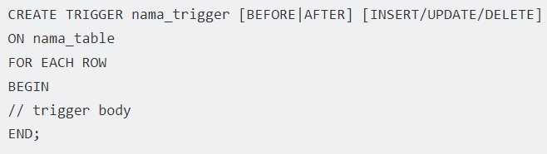
Apa itu Trigger?
Secara sederhana, perintah untuk membuat trigger adalah sebagai berikut :

Slide 5
Perbedaan Triggers & Store Procedure
Store Procedure bisa dipanggil kapanpun dengan perintah EXEC sedangkan Trigger baru bisa otomatis terpanggil jika ada event (insert,update,delete) yang terjadi didalam tabel
Store Procedure dapat memberikan return value sedangkan trigger tidak
Store Procedure bisa menerima input parameter sedangkan trigger tidak

Slide 6
Apa itu Transaction
Transactions adalah sekelompok operasi sekuensial untuk memanipulasi data dalam database, yang dilakukan seolah-olah merupakan satu unit kerja tunggal.
Dengan kata lain, transactions akan berhasil jika setiap operasi individu dalam grup juga berhasil.
Jika salah satu operasi dalam transactions gagal, seluruh transactions akan gagal.

Slide 7
Apa itu Transaction
Sebuah transactions dimulai dengan pernyataan SQL executable.
Sebuah transactions berakhir saat commit atau rolled back, baik secara eksplisit dengan pernyataan COMMIT atau ROLLBACK atau secara implisit ketika DDL (Data Definition Language) digunakan untuk mengelola struktur tabel dan indeks dengan pernyataan CREATE, ALTER, RENAME, DROP dan TRUNCATE.

Slide 8
Apa itu Transaction
Transactions memiliki empat sifat standar berikut, biasanya disebut dengan akronim ACID :
Atomicity : memastikan bahwa semua operasi di dalam unit kerja selesai dengan sukses. Jika tidak, maka transaction akan dibatalkan pada pada titik kegagalan kemudian operasi sebelumnya dikembalikan ke keadaan semula.
Consistency : memastikan bahwa database benar-benar mengubah keadaan pada transactions yang berhasil dilakukan.
Isolation : memungkinkan transactions beroperasi secara independen dan transparan satu sama lain.
Durability : memastikan bahwa hasil atau akibat dari transactions yang dilakukan tetap dijalankan meski terjadi kegagalan sistem.

Slide 9
Referensi
Berikut Ini adalah daftar referensi yang kami gunakan dalam pembuatan dokumen presentasi ini :
https://www.nesabamedia.com/pengertian-trigger/
https://www.yudana.id/berkenalan-dengan-transactions-dalam-database-mysql/
https://farihinmuhamad.blogspot.com/2020/04/10-perbedaan-store-procedure-dan.html
https://spekta.petikjombang.com/pluginfile.php/550/mod_resource/content/1/Pertemuan%20Ke-13.pdf

Slide 10
Terima Kasih
Atas waktu dan perhatiannya. 🎉
Senin, 10 September 2022

